Slide 1

اسم المقرر: القانون التجاري
المحاضر: عمر صالح السعيد.
جامعة الملك فيصل
كلية إدارة الأعمال
قسم القانون
الحساب الشخصي في تويتر :@abuabdullah961
البريد الإلكتروني : oalsaeed@kfu.edu.sa
1

Slide 2
المحاضرة العاشرة:
(ماهية المحل التجاري)

Slide 3
المحل التجاري
نشأت فكرة المحل التجاري كظاهرة اقتصادية منذ أن بدأ الإنسان مزاولة حرفة تجارية مستق ا ر في مكان معين
وتطورت هذه الفكرة مع تطور أساليب ممارسة النشاط التجاري واتخاذ التاجر اسما خاصا لمحله التجاري لكي يميزه عن غيره من المحال الأخرى وقيامه بعرض وبيع السلع والمنتجات فيه للجمهور مما أدى إلى تكوين عناصر المحل التجاري .
ولم يتعرض النظام السعودي لأحكام المحل التجاري بالتنظيم وان كان قد نظم بعض عناصره المعنوية مثل العلامات التجارية والأسماء التجارية .
وفى ضوء عدم وجود نصوص قانونية خاصة بالمحل التجاري في المملكة فإننا نتناول دراسته وفقا للقواعد العامة .

Slide 4
ماهية المحل التجاري
*يرجع الفضل في ظهور فكرة المحل التجاري إلى التجار أنفسهم لا إلى رجال القانون, فهم الذين تصوروا
لأول مرة امكانية انتقال المحل التجاري إلى الغير بكل عناصره وبكل القيم التي ينطوي عليها, أما المشرع فلم
يفعل سوى أنه استجابة لهذا التطور.
*لا يقصد بالمحل التجاري المكان الذي يمارس فيه التاجر تجارته وانما يقصد به مجموعة من العناصر
المادية والمعنوية التي يعتمد عليها التاجر في م ا زولة نشاطه التجاري.
*وقد تسمى مجموعة هذه العناصر بالمتجر أو المصنع بحسب ما إذا كان مخصصا لم ا زولة التجارة أو
الصناعة وقد تسمى أيضا بالمنشأة.
*المحل التجاري عبارة عن فكرة معنوية تنطوي تحتها مجموعة من الأموال المخصصة لغرض الاستغلال
التجاري وتتضمن نوعين من العناصر المادية والمعنوية

Slide 5
المحل التجاري هو مال منقول معنوي يستعمله التاجر لغرض نشاطه التجاري وسوف نتطرق إلى
محتوى المحل التجاري والعناصر التي تنشئه وبهذا يتسنى لنا فهمه على أكمل
وجه, لأنه بفهم العناصر المكونة له, نفهم المحل التجاري ومعناه الحقيقي .
يعتبر المحل التجاري ملكية غير مادية, وقيمة متعلقة بأهمية الزبائن المتعاملين معه, وعملاء المحل مرتبطين
بالميزات الشخصية للتاجر وبعناصر أخرى ليست لها علاقة بشخصيته, وإن قيمة المحل تتعلق بالمكان المختار,
خاصة إذا كان البيع بالتجزئة أو بعنوان المحل الذي يشد إليه الجمهور ,وكذا بكمية المعدات
عناصر المحل التجاري اما أن تكون لها طبيعة مادية وهي المعدات, والآلات ,البضائع. وإما أن تكون
ذات طبيعة غير مادية )معنوية(وهي العملاء, الاسم التجاري ,العنوان التجاري, الحق في الإيجار.
والطبيعة المنقولة للمحل التجاري تفرض علينا استبعاد العقارات فلا يمكن أن يشملها .

Slide 6
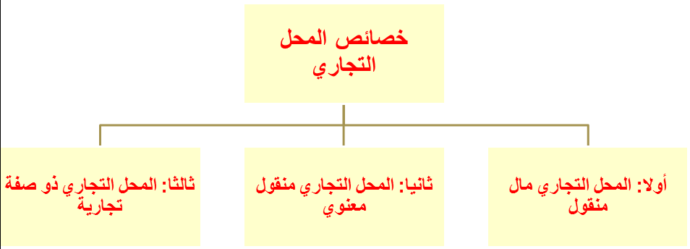

Slide 7
أولاً : المحل التجاري مال منقول
يعتبر المحل التجاري من الأموال المنقولة , ولا يدخل في عداد العقا ا رت , يكون من المنقولات أنه إذا باع
الشخص محله التجاري فإن البيع يسري عليه أحكام بيع المنقولات كما أنه إذا أوصى التاجر بجميع منقولاته إلى شخص آخر فإن المحل التجاري يدخل في الوصية .
*تمييز المحل التجاري عن العقار : يجب أن نفرق بين المحل التجاري والعقار الذي يوجد فيه المحل
التجاري . ما دام المحل التجاري مال معنوي منقول فلا يمكن إد ا رج العقا ا رت ضمن عناصره
ويمكن للتاجر أن يكون مالك العقار والذي فيه المحل التجاري , أو يكون مستأجر لهذا العقار
وهنا يدفع التاجر لصاحب العقار بدل إيجار, ويصبح الحق في الإيجار عنص ا رً من عناصر المحل التجاري اذن استبعاد العقار يجد تفسيره في طبيعة المحل التجاري الذي هو مال منقول
متميز عن العقار الذي يستغل فيه

Slide 8
المحل التجاري منقول معنوي
المحل التجاري وان كان مالا منقولا إلا انه منقول معنوي فالمحل التجاري وصف قانوني لمجوعة الأموال
المعنوية والمادية , ولا تقوم فكرة المحل التجاري بمدلولها القانوني إلا على أساس العناصر المعنوية كالاسم
التجاري والسمعة التجارية وثقة الجمهور , أما البضائع والمهمات فلا تكفي وحدها لتكوين المحل التجاري .

Slide 9
المحل التجاري ذو صفة تجارية
لا يعتبر المحل من المحال التجارية إلا إذا كان يمارس نشاطا تجاريا وعلى ذلك لا تعد من قبيل المحال
التجارية المهن ذات الطابع المدني حتى ولو كانت تقوم على عنصر الاتصال بالعملاء فالمهن الحرة كالطب
والمحاماة والمحاسبة بالرغم من أنها تقوم على عنصر الاتصال بالعملاء إلا أن م ا زولتها لا تعد من قبيل
المحال التجارية . ويترتب علي استبعاد المهن الحرة من نطاق الأعمال التجا رية أنه يمتنع تطبيق أحكام
المحل التجاري عليها . ويجب أن يكون النشاط الذي يقوم به المحل التجاري مشروعا فلا يوجد المحل التجاري
في حالة الاتجار في النشاط غير المشروع .

Slide 10
طبيعة المحل التجاري
اختلف الفقه في التكييف القانوني للمحل التجاري وعلة هذا الخلاف هو ما يتميز به من أحكام, لذلك انقسم
الفقهاء في تكييف الطبيعة القانونية للمتجر إلى ثلاث مذاهب:
(1)
- نظرية الذمة المالية المستقلة أو المجموع القانونين وتقوم هذه النظرية على اعتبار المحل التجاري ذمة مالية مستقلة عن ذمة التاجر لها حقوقها وعليها التزاماتها المتعلقة بالمحل التجاري والمستقلة عن بقية حقوق والتزامات التاجر. ومقتضى هذه النظرية أن الدائن بدين شخصي للمدين ولا علاقة له بالمحل التجاري )كدين الطبيب أو المحامي( لا يستطيع التنفيذ به على المحل التجاري ومن ثم ينفرد دائنو المحل التجاري بالتنفيذ عليه دون مازحمة الدائنين الآخرين للتاجر, فيصبح بذلك المحل التجاري وحدة قانونية مستقلة عن شخص التاجر.
- لا محل للأخذ بهذه النظرية في القانون الفرنسي وفي الدول العربية, بعكس ما هو موجود في ألمانيا.

Slide 11
(2)
نظرية المجموع الواقعي
يرى أنصار هذه النظرية أن المحل التجاري ليس وحدة قانونية مستقلة بديونه وحقوقه وانما هو وحدة عناصر فعلية أو واقعية, أي أن عدة عناصر اجتمعت معا بقصد مباشرة استغلال تجاري دون أن يترتب على ذلك ذمة مالية مستقلة عن ذمة مالكه أو وجود قانوني مستقل. وبالتالي لا يترتب على التنازل عن المحل التجاري التنازل عن الحقوق والالت ا زمات الشخصية المتعلقة بالمحل التجاري ونشاطه التجاري إلا إذا اتفق على ذلك صراحة ويذكر أنصار هذا الرأي أن يترتب على هذه الوحدة لعناصر المحل التجاري وجود مال منقول ذو طبيعة خاصة مستقلة عن طبيعة عناصره المكونة له.
بيد أنه يؤخذ على هذه النظرية أن اصطلاح المجم وع الواقعي ليس له مدلول قانوني فالمجموع إما أن يكون قانونيا وإما لا يوجد كما أنها لا تفسر لنا على أساس من القانون إذا كان للشخص ذمة مالية مستقلة عن المحل التجاري أو ذمة مالية واحدة شاملة المحل التجاري.

Slide 12
(3)
نظرية الملكية المعنوية
تقوم هذه النظرية أساسا على ضرورة التفرقة بين المحل التجاري باعتبار وحدة مستقلة, وبين عناصره
المختلفة الداخلية في تكوينه وأن حق التاجر على متجره ليس إلا حق ملكية معنوية يرد على أشياء غير
مادية مثله في ذلك مثل حقوق الملكية الصناعية والفنية ويختلف بالتالي عن حقه على كل عنصر من
عناصر المحل التجاري . ومقتضى هذه النظرية أن يكون للتاجر حق الانف ا رد في محله التجاري والاحتجاج به
على الكافة, وتحميه دعوى المنافسة غير المشروعة وتسمى هذه الملكية المعنوية بالملكية التجارية ويرجح
الفقه هذه النظرية لنجاحها في إيجاد تفسير منطقي لطبيعة المحل التجاري .

Slide 13
بحمد الله

